Slide 1
Cours d’Algorithmique
François Gelineau

Slide 2
Algorithmique
« algorithme » vient du nom du grand mathématicien persan Al Khwarizmi (vers l’an 820)
Numération décimale (venant d’Inde)
Concernait donc des manipulations numériques

Slide 3
Algorithmique
Description d’une « méthode » détaillée pour résoudre un problème, indépendamment du langage informatique

Slide 4
Ce cours
Quoi
Connaître les principales structures de données, et savoir réaliser des traitements sur ces données
Apprendre à évaluer l’efficacité de différents algorithmes
Pourquoi
Acquérir la boite à outils de base du développeur logiciel
Pouvoir s’en inspirer pour traiter des problèmes réels

Slide 5
Ce cours
Comment
Troisième année que je donne ce cours. Sera adapté au fur et à mesure de l’année, en fonction de vous
Langage de description des algorithmes : un sous-ensemble de Python
Mais pas un cours de programmation Python
Règles de vie
Partage de fichiers/slides/corrections
https://github.com/gelineau/cours-algo-bsi

Slide 6
Kahoot Python
https://create.kahoot.it/my-library/kahoots/all

Slide 7

Exemple de typage en Python
Si vous travaillez avec une version de Python un peu ancienne
Type de la valeur retournée
Type des paramètres d’entrée

Slide 8
Méthode pour traiter un exercice d’algorithmique
Définir le nom de la fonction à écrire, les paramètres en entrée.
Préciser le type des paramètres en entrée et le type de la valeur retournée par la fonction
Choisir des noms qui ont du sens, et en anglais.
Sur papier :
Écrire un exemple
Déterminer les variables dont on va avoir besoin. Leur donner un nom.
Sur ordinateur :
Coder la fonction. Ne pas hésiter à mettre quelques commentaires.
Evaluer la complexité de l’algorithme

Slide 9
Exercices
Rechercher si une valeur est présente dans une liste d’entiers
Rechercher à quelle position une valeur est présente. Renvoyer None si la valeur n’est pas présente, sinon renvoyer la position
Calculer la moyenne d’une liste d’entiers
Insérer un élément au milieu d’une liste d’entiers (à une position donnée)
Modifier la liste existante, ne pas créer une nouvelle liste
Commencer par faire .append pour augmenter la taille de la liste de 1
Calculer la somme des valeurs d’une liste d’entiers
Dans une liste d’entiers, remplacer chaque zéro par la somme de tous les entiers qui se trouvent avant lui

Slide 10
Bonus : Exercice préparatoire au tri
Ecrire une fonction qui reçoit un tableau et un indice de départ, et qui va chercher la valeur minimale dans le tableau, mais uniquement à partir de cet indice de départ.
Cette fonction devra retourner l’indice auquel se trouve cette valeur minimale.
- illustrer l’algorithme sur un exemple : [1, 6, 9, 4, 8], indice minimal = 1
- nommer les variables dont on va avoir besoin, et leurs types
- écrire la signature de la fonction
- écrire le code python, le tester sur plusieurs exemples
- calculer la complexité.

Slide 11
Tableau
En Python : list est un tableau dynamique
(on peut ajouter des élements en fin de liste, l’interpréteur
se charge d’augmenter la taille mémoire du tableau si nécessaire)
12
15
12
15
15
15
0
1
2
3
4
5

Slide 12
Complexité des opérations sur un tableau en Python
 | tableau (list)
Lecture d’un élément | O(1)
Ajout d’un élément en fin de liste | O(1)
Ajout d’un élément en milieu de liste | O(n)
Ajout d’un élément en début de liste | O(n)
Suppression d’un élément en milieu de liste | O(n)
Suppression d’un élément en fin de liste | O(1)

Slide 13
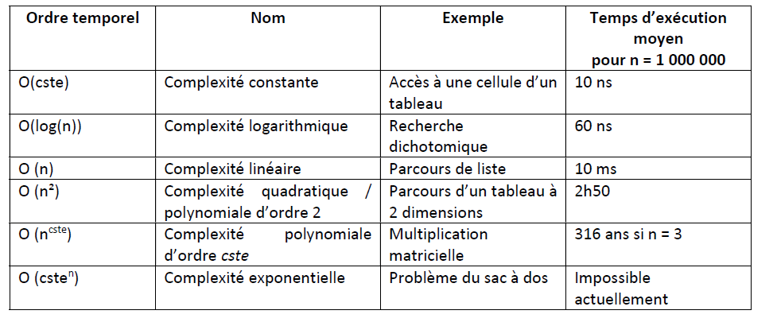
Complexité

Slide 14
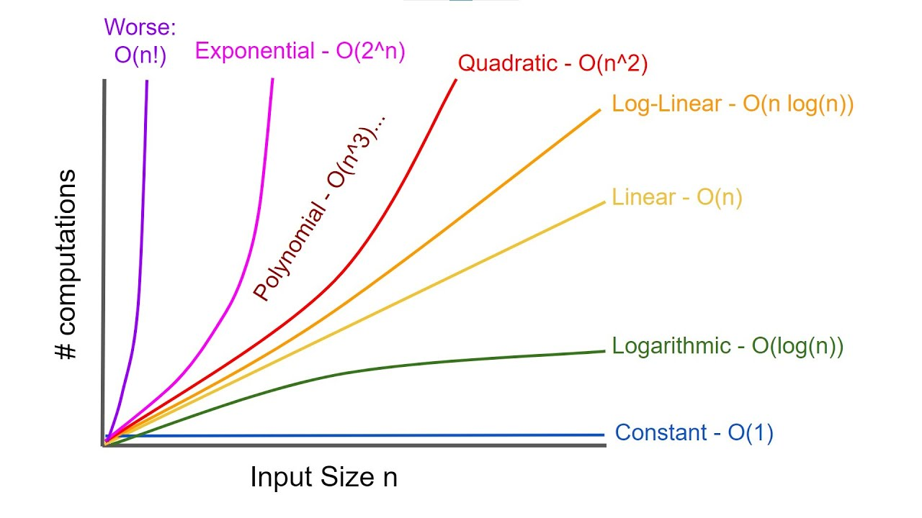
Complexité des algorithmes

Slide 15
Merci

